Slide 1
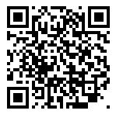
ВНИМАНИЕ!
Пенсионный фонд России и Фонд социального страхования объединились в Фонд пенсионного и социального страхования Российской Федерации (Социальный фонд России)
С 1 января 2023 года в Волгоградской области все государственные услуги в сфере социального обеспечения, возложенные ранее на Пенсионный фонд и Фонд социального страхования, оказываются в клиентских службах Социального фонда России
В Волгоградской области прием граждан будет осуществляться по адресам клиентских служб, где ранее располагались КС Отделения Пенсионного фонда по Волгоградской области.
Необходимый адрес объединенного офиса можно найти через QR – код:

